Slide 1

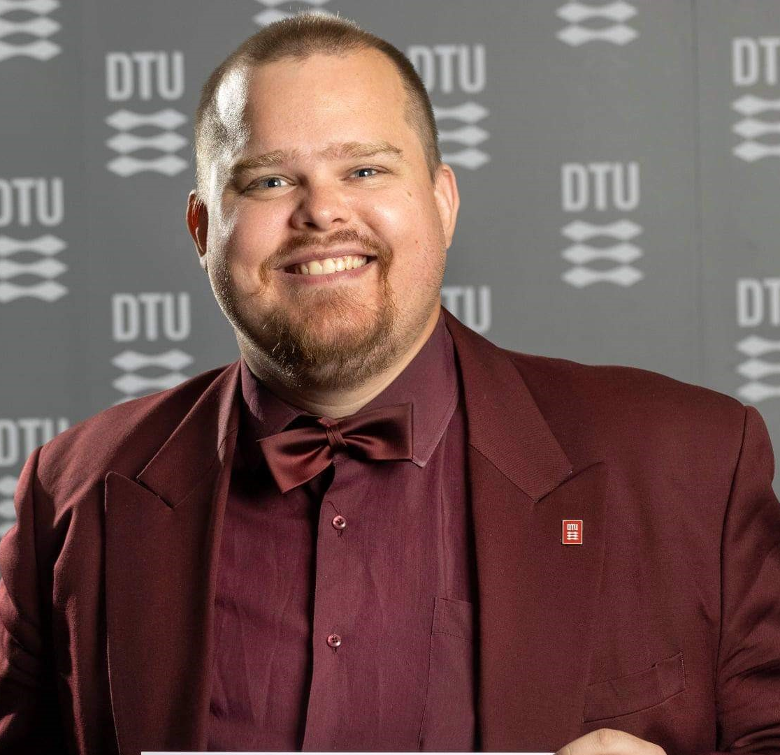







Alexander
Andersen
Konsulent hos Specialisterne
Faglige kompetencer
Udddannelse
bioteknologi
bioinformatik
Datavidenskab
Systembiologi
Molekylærbiologi
Kandidategrad I bioinformatic og systembiologi | 2021
DTU
Specialiseret I computiel biologi
Bachelor i Bioteknologi
Projekter og opgaver
Sprog
Data management hos Specialisterne | 2025
Dansk
Engelsk
Tysk
Fransk (begynder)
Spansk (begynder)
Rusisk (begynder)
Hvem er jeg?
MySQL-class i python
deep learning model promoter forudsigelse
Businessanalyse I powerBI
ETL- oprettelse og –vedligeholdelse
TransporterPAL
Jeg er en bioingeniør indenfor computiel biologi med nogle års erfaring indenfor datavidenskab. Jeg har opnået teoretisk og praktisk erfaring indenfor machine learning og programmering og hvordan de kan anvendes indenfor bioteknologi og bioinformatik.. Jeg er god til at sætte mig ind I et emne og udlede noget interessant fra det.
IT kompetencer
Personlige kompetencer
python
R
Unix
SQL
PowerB
ETL
GitHub
PyMOL
Pytorch
observant
iderig
Indsigtsfuld
Analytisk

